Slide 1

MÔN ĐẠO ĐỨC
LỚP 2
BÀI 4: Yêu quý bạn bè

Slide 2
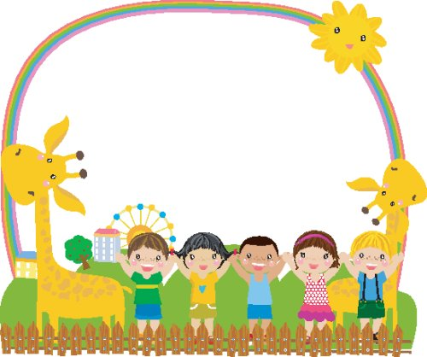
Khởi động
Hoạt động 1 :
Kể về một người bạn mà em yêu quý.

Slide 3
Khởi động
Hoạt động 2:
Nếu không có bạn bè thì em cảm thấy thế nào?

Slide 4
Khám phá

Slide 5
Khám phá
Hoạt động 1:
Các bạn trong tranh đã thể hiện sự yêu quý bạn bè như thế nào?

Slide 6
Khám phá
Hoạt động 2:
Nêu thêm một số việc làm thể hiện biết yêu quý bạn bè.

Slide 7
Khám phá
Hoạt động 3:
Vì sao chúng ta cần
yêu quý bạn bè?

Slide 8
Khởi động
HS nghe, hát theo và thực hiện một số động tác đơn giản theo bài Lớp chúng mình rất rất vui

Slide 9
Luyện tập

Slide 10
Luyện tập
Hoạt động 1:
Nhận xét về việc làm của bạn Na.
Nếu là bạn Na, em sẽ làm gì?

Slide 11
Luyện tập
Hoạt động 2:
Em đồng tình hay không đồng tình về việc làm các bạn trong tranh? Vì sao?

Slide 12
Vận dụng

Slide 13
Vận dụng
Hoạt động 1:
Thực hiện việc làm thể hiện biết yêu quý bạn bè.

Slide 14

Vận dụng
Hoạt động 2:
Chia sẻ những việc em đã làm để
thể hiện biết yêu quý bạn bè.

Slide 15
Vận dụng
Hoạt động 3: Nhắc nhở bạn thực hiện những việc làm
thể hiện biết yêu quý bạn bè.

Slide 16
Vận dụng
Bạn bè đoàn kết, thương yêu
Buồn vui chia sẻ sớm chiều có nhau.

Slide 17


TIẾT HỌC KẾT THÚC

